Slide 1
Атмосфера

Slide 2
Вспомните
Что такое воздух?
Из каких газов он состоит?
Что такое атмосфера?

Slide 3
Атмосфера-воздушная оболочка Земли
Воздух — естественная смесь газов, состоящий главным образом из азота и кислорода, составляющая земную атмосферу.
В котором содержится:
азота- 4/5 %,
кислорода-1/5%,
аргона и водяного пара - по 1% ,
углекислого газа - 0.04 процента, остальных газов очень мало.

Slide 4
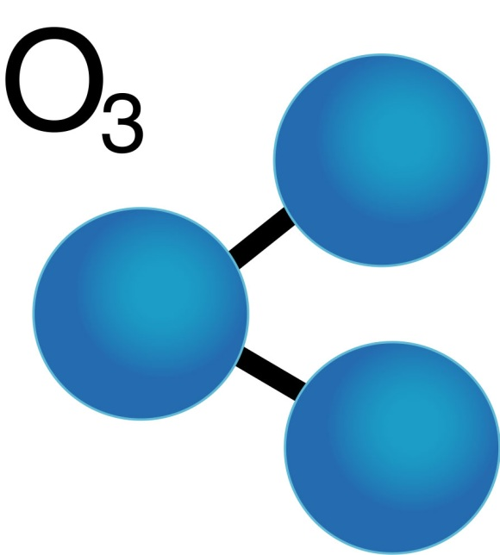
Озон
«Озо» – греч. слово – пахнущий, образуется из кислорода под действием солнечных лучей и электрических разрядов. Он имеет запах свежести.
Озоновый экран, словно
щит оберегает живое от губительного излу-
чения Солнца.

Slide 5
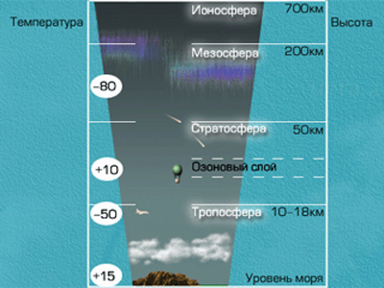
Строение атмосферы

